Slide 1
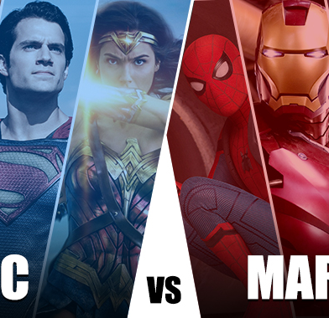
Sevilla, 25 de Marzo del 2020
THE COMIC DATASET
DC VS MARVEL
Equipo:
Benjamín Naranjo
Carlos Capitán
Guillermo Rodríguez
Carlos Espinoza

Slide 2
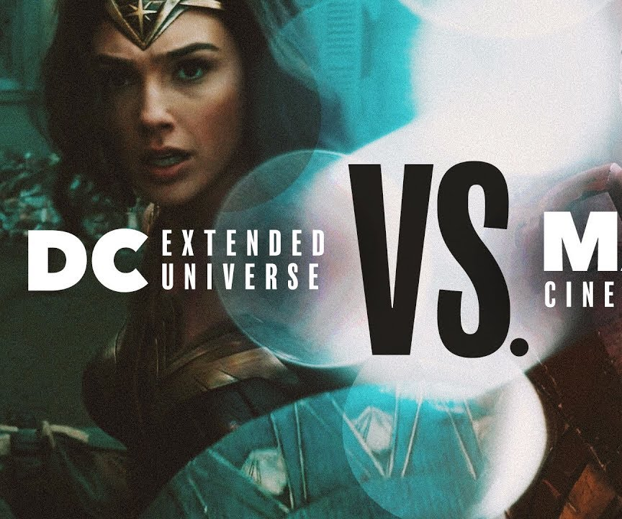

Agenda
Descripción
ETL
Análisis Exploratorio
¿Qué patrones ocultos hay?
¿Se puede pronosticar las apariciones de un personaje?

Slide 3
Descripción:
1
ATRIBUTOS
PAGE_ID
NAME
URLSLUG
ID
ALIGN
EYE
HAIR
SEX
GSM
ALIVE
APPEARANCES
FIRST.APPEARANCE
YEAR
Los datos de los personajes se encuentran segmentados en dos conjuntos con una estructura común.

Slide 4
ETL :: Extract, Transform & Load
2
Tratamiento de valores vacíos
Homogenización de categorías
Conversión de Fechas
Creación de atributos

Slide 5

ETL :: Tratamiento de valores vacíos
2
Según el atributo con valores vacíos se ha aplicado una estrategia distinta:
Creación y asignación de nueva categorías como “NOT SPECIFIED” (ID,ALIGN,EYE…etc) y
“HETEROSEXUAL” (GENDER) .
Reemplazo por la moda (SEX).
Reemplazo a partir de la búsqueda de valores en Internet.
Eliminación de las instancias con ”FIRST.APPEARANCE” o “APPEARANCE” como NA.

Slide 6

ETL ::Homogenización de categorías
2
El tratamiento de la fecha es distinto en cada conjunto de datos, ya que no comparten el mismo formato.
Ejemplo: atributo “FIRST.APPEARANCE”: DC (1939, May) y MARVEL (Aug-62)

Slide 7
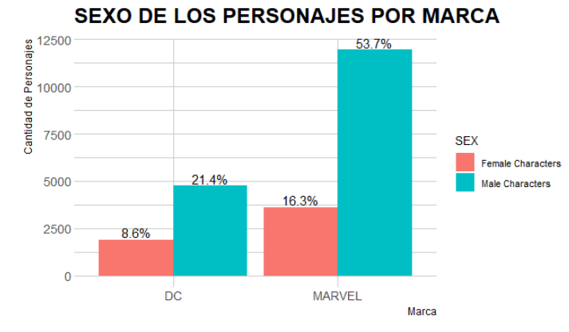
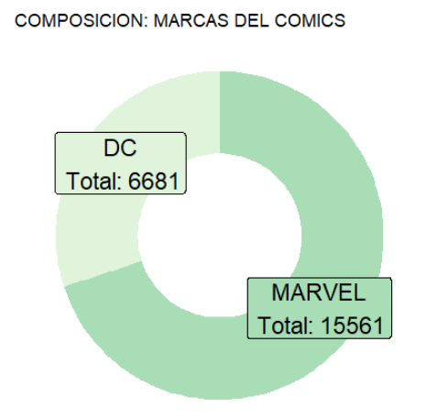
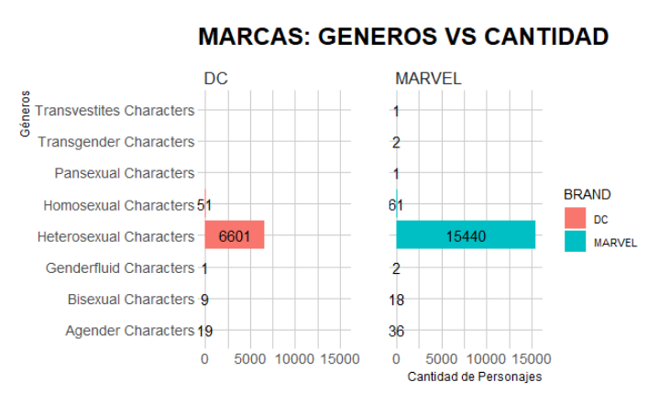
Análisis Exploratorio: Composición
3

Slide 8
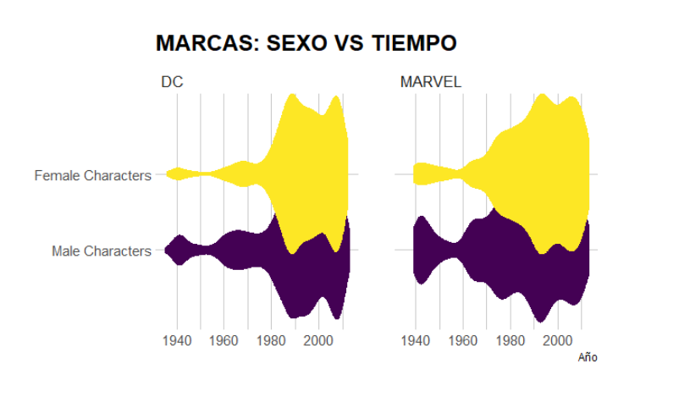
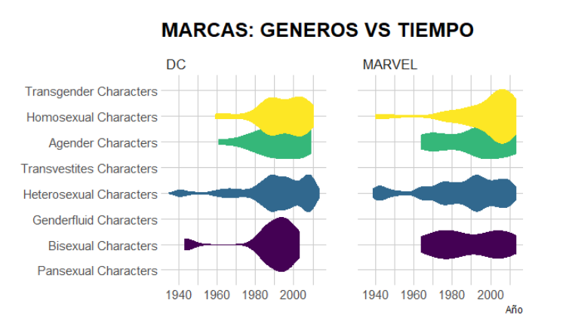
Análisis Exploratorio: Evolución
4

Slide 9
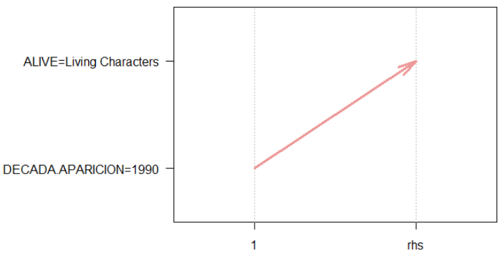
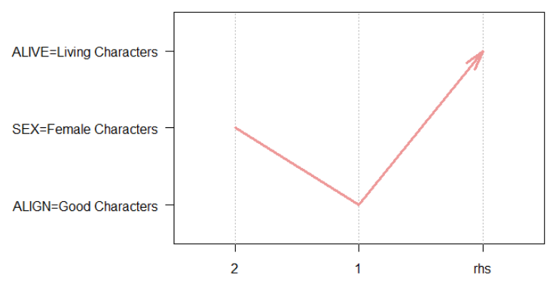
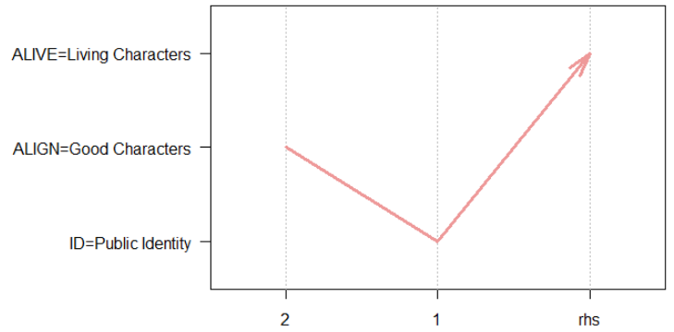
Principales Patrones Ocultos
5
A través del algoritmo A Priori, encontramos:
Soporte: 0.19
Confianza: 0.8
Soporte: 0.08
Confianza: 0.82
Soporte: 0.10
Confianza: 0.81

Slide 10
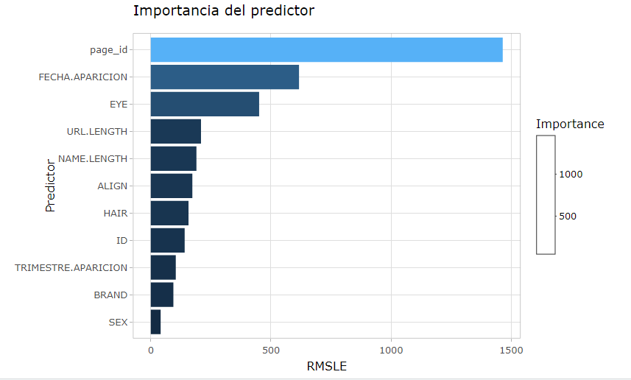
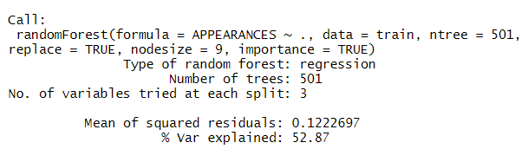
Regresión: Predicción de la cantidad de apariciones de un personaje
6

